Slide 1
Une orientation pour tous après la 3ème Webinaire du 29 novembre 2021
Service Information et Conseil aux Familles
Apel nationale
www.apel.fr

Slide 2
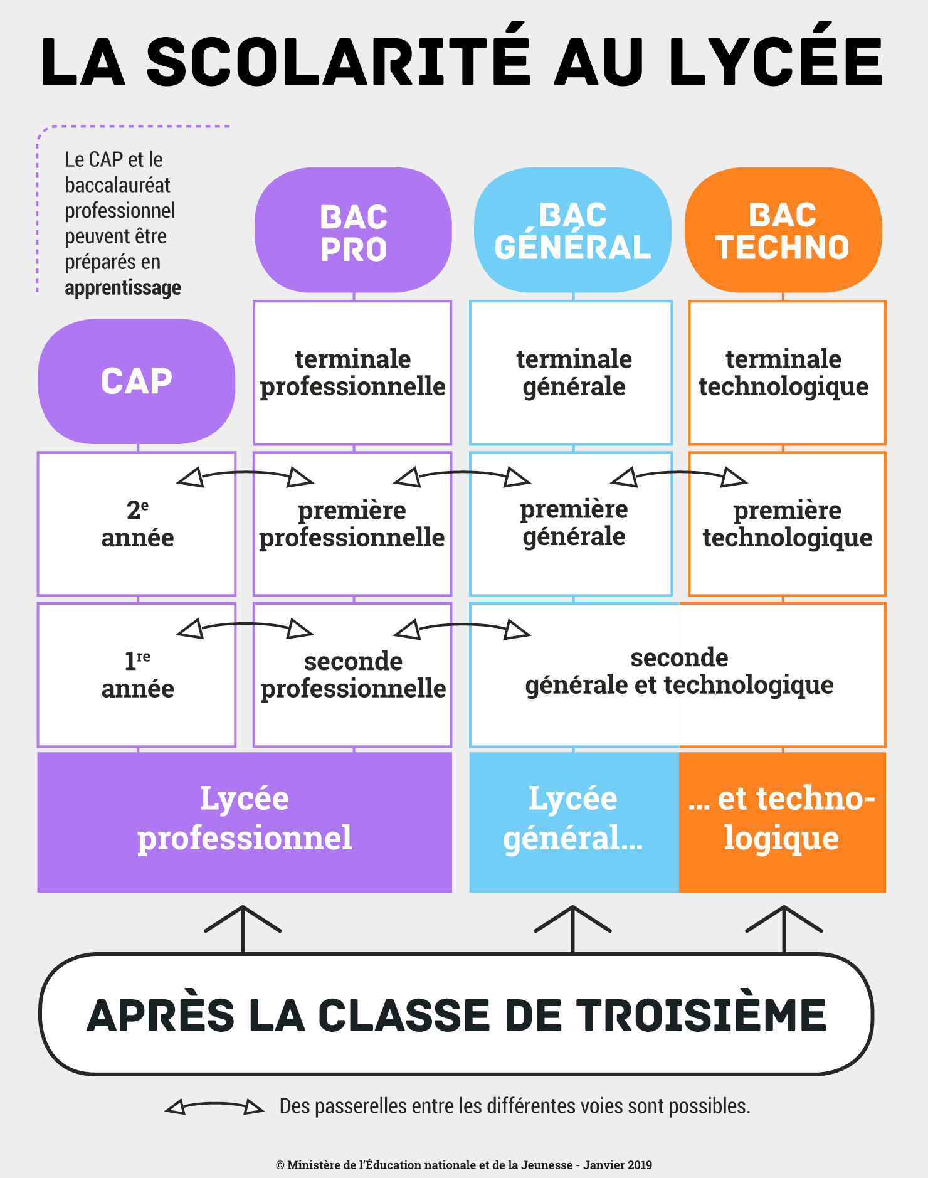
L’enseignement secondaire

Slide 3
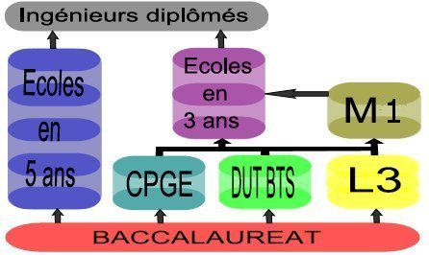
VIE PROFESSIONNELLE

Slide 4
Le lycée général et technologique
2

Slide 5
Focus Ecole inclusive au lycée
2

Slide 6
Sensibilité à l’école inclusive au Bac
Les conditions de déroulement des épreuves : conditions matérielles, aides techniques, aides humaines, accessibilité des locaux.
assistance d'un(e) secrétaire qui écrira sous la dictée du candidat
sujets transcrits en braille ou en gros caractères
Temps majoré pour les épreuves ou des temps de pauses : + 1/3 maximum du temps
Conservation, des notes obtenues durant cinq ans
Etalement sur plusieurs sessions consécutives
Adaptations ou dispenses d'épreuves
www.apel.fr
Notes:
L'assistance d'un(e) secrétaire qui écrira sous la dictée du candidat, pour ceux qui ne peuvent pas écrire à la main ou qui ne peuvent pas s'exprimer par écrit d'une manière autonome.
Des sujets transcrits en braille ou en gros caractères avec un fort contraste pourront être proposés
Temps majoré pour les épreuves ou des temps de pauses entre ou pendant celles-ci pour une ou plusieurs épreuves : la majoration du temps imparti ne peut en principe excéder le tiers du temps normalement prévu pour l'épreuve, sauf dans des situations exceptionnelles
Conservation, des notes obtenues durant cinq ans à des épreuves (même celles inférieures à la moyenne)
Etalement sur plusieurs sessions consécutives du passage des épreuves (exemple : étalement entre la session de juin et la session de septembre)
Adaptations ou dispenses d'épreuves, dans les conditions prévues par la réglementation de l'examen concerné.
Les candidats qui ont obtenu un temps d'épreuves majoré bénéficient d'un temps de repas et de récupération qui ne doit pas être inférieur à une heure.

Slide 7
Sensibilité à l’école inclusive au Bac
Copies des candidats en situation de handicap anonymisées et corrigées exactement dans les mêmes conditions que les autres copies
Aucune information relative au handicap portée sur la copie
Toutefois, les aménagements d'épreuves sont portés à la connaissance du président de jury qui peut en informer les membres du jury lors de la délibération s'il l'estime nécessaire. (article D. 351-31 du code de l'éducation)
Notes:
Aucune information relative au handicap ne figure sur la copie et le correcteur n'a pas connaissance du handicap du candidat.

Slide 8
Sensibilité à l’école inclusive au Bac
La demande d’aménagement des conditions d’examen du bac
Faire une demande auprès d’un médecin désigné par la commission des droits et de l'autonomie des personnes handicapées (CDAPH), dépendant de la MDPH ou de la MDA (maison départementale de l’autonomie)
=> son avis est soumis au recteur qui décide l’aménagement des épreuves
La demande doit être formulée au plus tard à la date limite d'inscription à l'examen concerné
www.apel.fr

Slide 9
La classe de seconde en lycée GT

Slide 10
Le nouveau tronc commun en classe de seconde
Tous les élèves de Seconde générale et technologique suivent les mêmes enseignements communs :
Français : 4h
Histoire-géographie : 3h
LVA et LVB : 5h30
Mathématiques : 4h
Physique-chimie : 3h
Sciences de la vie et de la Terre : 1h30
Education physique et sportive : 2h
Enseignement moral et civique : 18h annuelles
Soit environ 27 h par semaine
+ 2 nouveaux enseignements obligatoires :
Sciences économiques et sociales : 1h30
Sciences numériques et technologie : 1h30

Slide 11
Nouveaux enseignements optionnels en 2nde
Choisir au plus deux enseignements optionnels non obligatoires :
1 enseignement optionnel général :
Langues et cultures de l’Antiquité (latin ou grec- L’enseignement optionnel de LCA est cumulable) : 3h
Langue vivante C : 3h
Arts : 3h
EPS : 3h
Arts du cirque : 6h
LSF : 3 h
1 enseignement optionnel technologique :
Management et gestion : 1h30
Santé social : 1h30
Biotechnologies : 1h30
Sciences de laboratoire : 1h30
Sciences de l’ingénieur : 1h30
Création et innovation technologiques : 1h30
Création et culture – design Atelier artistique : 6h
Culture et pratique de la danse / ou de la musique / ou du théâtre 6h
Le choix des enseignements optionnels ne prédestine pas
à une orientation en voie G ou T

Slide 12
En route vers la 1ère : rappel du calendrier
Avant les vacances de Noël : chaque lycée informe les élèves et les familles des enseignements de spécialité qui seront disponibles au sein de l’établissement.
À la fin du troisième trimestre : chaque famille formule des souhaits d’orientation grâce à la « Fiche Dialogue »

Slide 13
Calendrier - suite
Pour poursuivre en voie générale :
au 2ème trimestre : l’élève et sa famille indiquent 4 enseignements de spécialité
qui l’intéressent pour la classe de 1re (5 si l’une des spécialités envisagées n’est pas proposée dans l’établissement)
Le conseil de classe émet des recommandations sur ces souhaits, en fonction du potentiel de l’élève et des organisations de l’établissement
Ces projets font l’objet d’échanges entre la famille, l’élève et l’équipe éducative.
Au 3ème trimestre : si l’avis du conseil de classe est favorable pour l’orientation vers la voie générale, l’élève et la famille font le choix de 3 spécialités pour la classe de 1ère
Pour poursuivre en voie technologique :
L’élève et sa famille indiquent leurs souhaits de série qui fera l’objet d’une décision d’orientation au troisième trimestre après discussion avec l’équipe éducative

Slide 14
La classe de première en lycée GT
2

Slide 15
La 1ère voie générale
3 enseignements de spécialité
(4h hebdomadaires par spécialité) à choisir :
Mathématiques
Physique-chimie
Sciences de la Vie et de la Terre
Sciences économiques et sociales
Histoire géographie, géopolitique et sciences politiques
Humanités, littérature et philosophie
Langues, littératures et cultures étrangères et régionales
Numérique et sciences informatiques (NSI)
Sciences de l'ingénieur
Littérature, langues et cultures de l’Antiquité
Arts (arts plastiques ou musique ou théâtre ou cinéma-audiovisuel ou danse ou histoire des arts)
Biologie écologie (dans les lycées agricoles uniquement)
Education physique, pratiques et cultures sportives à partir de 2021 : sur 3 établissements par académie :
Enseignements communs (16h)
Français : 4h
Histoire-géographie : 3h
LVA et LVB : 4h30
Education physique et sportive : 2h
Enseignement scientifique : 2h
Enseignement moral et civique : 18h par an
1 enseignement optionnel au plus (3h hebdomadaires par option)
à choisir :
Langue vivante
Arts
Education physique et sportive
LSF
Langues et cultures de l’Antiquité
(l’enseignement LCA est cumulable)
Notes:
Éducation physique pratiques et cultures physiques : C’est une expérimentation = un lycée par académie ! Avec la volonté de l’étendre par la suite.
NSI et Langues & cultures de l’Antiquité sont les 2 spécialités les plus abandonnées !

Slide 16
La voie technologique : maintien des séries
+ 2 enseignements optionnels à
choisir :
Langue vivante C (série STHR)
Arts
Education physique et sportive
enseignements communs à toutes les séries
Français : 3h
Histoire-géographie : 1h30
LVA et LVB : 4h
Education physique et sportive : 2h
Mathématiques : 3h
Enseignement moral et civique : 18h30 annuelles
Les élèves optant pour la voie technologique se dirigent vers une des 8 séries, qui déterminera leurs enseignements de spécialité :
- STL : Sciences et technologies de laboratoire
- STD2A : Sciences et technologies du design et des arts appliqués
- STI2D : Sciences et technologies de l’industrie et du développement durable
- STMG : Sciences et technologies du management et de la gestion
- STAV : Sciences et technologies de l’agronomie et du vivant (dans l’agricole uniquement)
- STHR : Sciences et technologies de l’hôtellerie et de la restauration
- ST2S : Sciences et technologies de la santé et du social
- S2TMD : Sciences et techniques du théâtre, de la musique et de la danse avec l’intégration du théâtre

Slide 17
La voie générale et technologique
Notes:
40% est obtenu par le contrôle continu = « la moyenne générale des moyennes annuelles des bulletins scolaires de 1ère et T » :
toutes les disciplines du tronc commun qui ne font pas l’objet d’épreuves terminales : donc
les langues vivantes, l’hist-géo, l’enseignement scientifique pour la voie générale / les maths pour la voie techno
Coeff 6
L’EPS coeff 6
L’EMC coeff 2
L’EDS abandonnée coeff 8
Les options : nouvelle modalité = les options suivies sur tout le cycle T auront un coeff 4 qui s’ajouteront aux 100 coeff communs du bac / les options suivies seulement en T auront un coeff 2
60% en épreuves finales :
Les épreuves anticipées de français fin de 1ère coeff 5 à l’écrit + coeff 5 à l’oral
Les 2 EDS suivis en T coeff16 chacun
La philo coeff 8 en G/ coeff 4 en voie T
La grand oral coeff 10 en G / coeff 14 en voie T

Slide 18
Les évaluations communes
(anciennement E3C-épreuves communes de contrôle continu)
2
Notes:
La suppression des évaluations communes fait reposer le contrôle continu sur les moyennes annuelles des résultats obtenus au cours du cycle terminal
A La suite des adaptations du système liées au Covid, le Ministère a pérénisé la solution du contrôle continu sur bulletins uniquement

Slide 19
L’Enseignement de spécialité suivi uniquement en 1ère
Voie générale
L’élève de première générale communique au conseil de classe du 2e trimestre l’enseignement de spécialité qu’il ne souhaite pas poursuivre en terminale.
A noter : l’enseignement de spécialité abandonné en fin de 1ère est crédité d’un coefficient de 8, soit la ½ du coefficient des EDS conservés en T
Voie technologique
Les enseignements de spécialité sont les suivants, selon les séries :
ST2S : Physique-chimie pour la santé
STL : Biochimie – biologie
STD2A: Physique – chimie
STI2D: Innovation technologique
STMG : Sciences de gestion et numérique
STHR : Enseignement scientifique alimentation – environnement
S2TMD : Economie, droit et environnement du spectacle vivant
STAV : Sciences et technologies de l’agronomie et du vivant
Notes:
En 2021:
En 1ère : la combinaison d’enseignements de spécialités favorites reste le trio mathématiques – physique-chimie – sciences de la vie et de la Terre, qui néanmoins connait une légère diminution de 3,7 %. La combinaison qui connait la plus forte augmentation (+ 1,5 %) est le trio histoire-géographie, géopolitique et sciences politiques – humanités, littérature et philosophie – sciences économiques et sociales. (source Studyrama)
En T : Une plus grande diversité dans les combinaisons retenues a été notée : 54 combinaisons recensées. Les combinaisons scientifiques continuent de s’imposer, choisies par 45 % des élèves (20 % ont opté pour le duo mathématiques - physique-chimie).
Parmi les enseignements de spécialité les plus choisis, les matières scientifiques demeurent en tête du podium : mathématiques : 41 % des élèves (une légère baisse a cependant été notée) physique-chimie : 34 % sciences économiques et sociales 33 % (légère baisse) sciences de la vie et de la Terre : 27 % histoire-géographie, géopolitique et sciences politiques : 26 %.
les filles ont tendance à abandonner plus facilement les enseignements scientifiques
(source Studyrama)

Slide 20
Contrôle continu et évaluation

Slide 21
Les autres ressources à notre disposition
3

Slide 22
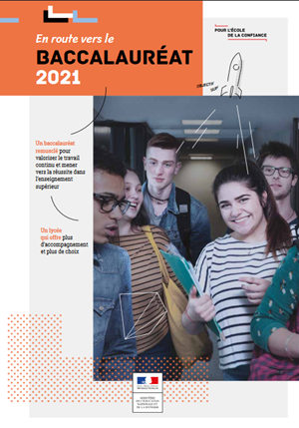
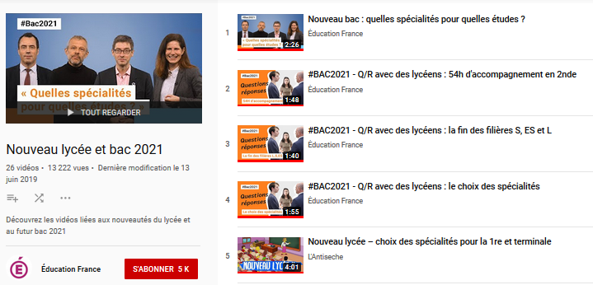
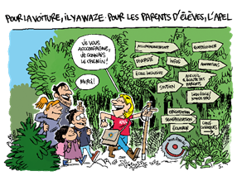
Ressources à disposition des familles
Le fascicule d’information « En route vers le baccalauréat 2021 » :
présentation des spécialités, du calendrier et des nouvelles
épreuves du baccalauréat > suivre son actualisation pour 2021-2022
Une playlist YouTube dédiée :
Les Services ICF de l’Apel
Quandjepasselebac.education.fr

Slide 23
Ressources et aides
une plateforme numérique et des sites actualisés :
horizons21.fr
education.gouv.fr
eduscol.fr
onisep.fr
terminales2021-2022.fr
les prérequis et attendus du supérieur : cf texte des attendus publié au B.O 12.3.2018
cf. la charte signée par les Min. Ed nat et Enseignement sup le 6.12. 2017
A signaler : les forums de discussion Parcoursup tenus par l’ONISEP, des tchats proposés par Studyrama, l’Etudiant…
Notes:
> Les prérequis nécessaires pour s'inscrire en fac de médecine / PACES > Les prérequis attendus pour s'inscrie en Licence STAPS (Sport) > Les prérequis nécessaires pour s'inscrire en fac de droit > Les prérequis nécessaires pour s'inscrire en Licence d'Eco gestion
Des supports actualisés:
http://www.horizons21.fr/
www.terminales2021-2022.fr et les 5 étapes de l’orientation (10 conseils pour s’orienter, recherche de métiers, informations filières, découvrir le monde professionnel)
Le BO du 12 mars 2018 sur les attendus sur education.gouv.fr : https://www.education.gouv.fr/cid127572/au-bo-special-du-12-mars-2018-procedure-nationale-de-preinscription-pour-l-acces-aux-formations-initiales-du-premier-cycle-de-l-enseignement-superieur.html
La charte signée par les Min Ed nat et Enseignement sup
https://cache.media.enseignementsup-recherche.gouv.fr/file/Plan_etudiant/79/2/Charte_attendus_862792.pdf
BAC 2021NOUVEAU LYCÉE
Ce site présente notamment : la voie générale, les cours communs et les spécialités
le calendrier de 2nde , de 1ère, les spécialités de 2nde
Également des vidéos : Quelles spécialités pour quelles études après le bac? https://youtu.be/zwKkQVJzAEA?list=PLjcV9PGUll76ghCrhv9xoSl3lYhYrw-AU

Slide 24
Le Lycée professionnel
2

Slide 25
Le lycée professionnel
BTS/BUT
Vie active
MC, BMA
Bac professionnel
Vie active
Terminale professionnelle
Diplôme intermédiaire
BEP/CAP
CAP
Première
professionnelle
2ème année
CAP
Seconde professionnelle
1ère année
CAP
Troisième

Slide 26
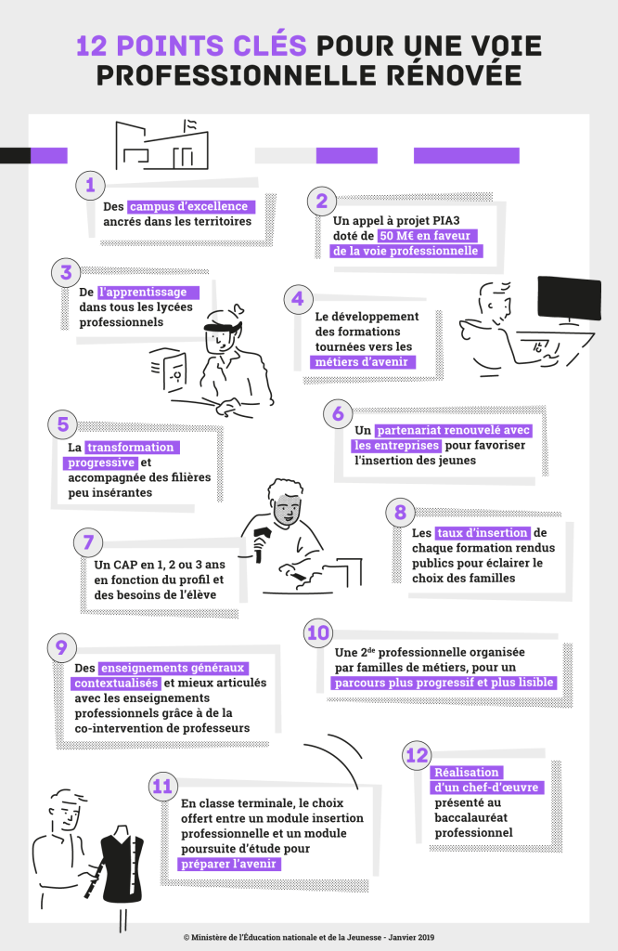

Slide 27
Rappel des fondamentaux de la réforme
- articulation entre enseignements professionnels et généraux :
poursuite de la co-intervention
test de positionnement en maths et français
démarrage dès la classe de 1ère du chef d’œuvre présenté en Terminale
Rentrée 2021 : mise en place des deux modules de T
- possibilité de choisir l’apprentissage en 1ère ou en T / ou de revenir en T dans la
voie scolaire (mixité des publics)
- un CAP en 1,2 ou 3 ans, selon le profil et les besoins de l’élève
instauration de 14 familles de métiers
suppression du BEP ( brevet d’études professionnelles) en 1ère et remplacement par l’attestation certificative
Notes:
Pour rappel en 2020 :
disparition des DIMA ( dispositifs d’initiation aux métiers en alternance) et des 3èmes prépa-pro
création des 3èmes prépa métiers: en remplacement des 3èmes prépa pro: pour les élèves de 4ème qui souhaitent découvrir davantage les formations et les métiers dans la voie professionnelle. Elles proposeront un renforcement des stages en entreprise.

Slide 28
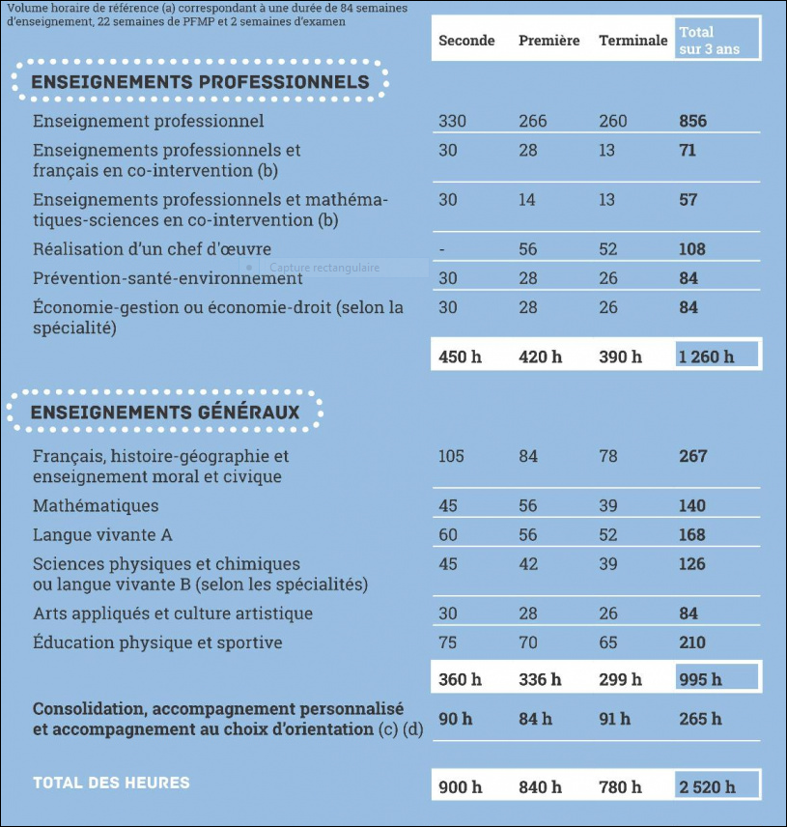
La grille horaire

Slide 29
Les familles de métiers
2

Slide 30
Les familles de métiers en 2nde
Métiers de la construction durable, du bâtiment et des travaux publics,
Métiers de la relation client,
Métiers de la gestion administrative, du transport et de la logistique,
Métiers des études et de la modélisation numérique du bâtiment,
Métiers des industries graphiques et de la communication
Métiers de l’alimentation
Métiers de la beauté et du bien-être
Métiers de l’aéronautique
Métiers de l’hôtellerie et restauration
Métiers du bois
Métiers du pilotage d’installations automatisées
Métiers de la maintenance
Métiers de la réalisation de produits mécaniques
Métiers du numérique et de la transition énergétique
Soit un total de 14 familles de métiers
Intérêt pour les jeunes > une orientation progressive du jeune
> acquérir des connaissances communes aux différents métiers
> choisir la spécialité de bac en fin de 2nde
Notes:
Les 3èmes prépa métiers remplacent la classe de 3ème prépa –pro et sont destinées aux élèves qui àl’issue de la 4ème souhaitent découvrir davantage les formations et les métiers dans la voie professionnelle.
Elles proposent un renforcement des stages en entreprise.
Mise en place progressive des familles de métiers ( métiers de la construction durable du bâtiment et des travaux publics, métiers de la gestion administrative, métiers du transport et de la logistique, métiers de la relation client en 2019-2020) . Les familles de métiers auront des bacs professionnels.
Attention : tous les bacs professionnels ne rentrent pas dans les familles de métiers.

Slide 31
Les aménagements pédagogiques de la voie professionnelle
2

Slide 32
La co-intervention
= Intervention de 2 enseignants (un de matière générale et un de matière professionnelle)
Matières concernées :
tous les enseignements professionnels
+ toutes les matières générales (selon les spécialités) : français, hist-géo et enseignement moral et civique, langues vivantes A ou B , arts appliqués, éducation physique et sportive
C’est la problématisation d’une situation professionnelle (contextualisation)
pour développer des capacités d’analyse et de raisonnement
pour dégager des notions abstraites pouvant être réinvesties dans d’autres situations (décontextualisation).
Intérêt :
> double regard entre des disciplines professionnelles et générales
sur des situations concrètes
> faire le lien entre les compétences professionnelles à avoir et le programme
du cours général
Notes:
La co-intervention doit permettre aux élèves de bénéficier du double regard des disciplines professionnelles et générales sur des situations qu’ils rencontreront dans leur futur métier.
Cela suppose un projet d’enseignement élaboré en commun : définition des objectifs et des contenus d’enseignement à partir des référentiels et des programmes, choix des moments et des formes de la co-intervention pour atteindre ces objectifs, indicateurs d’évaluation pour l’analyse réflexive de la séance proposée.
Elle s’appuie sur une problématisation d’une situation professionnelle (contextualisation) pour développer des capacités d’analyse et de raisonnement et pour dégager des notions abstraites pouvant être réinvesties dans d’autres situations (décontextualisation).
Articulation enseignements professionnels et généraux : mise en place de 60 heures de co-intervention moitié français/ enseignt pro et maths/enseignt pro.
Objectif : que les jeunes perçoivent mieux le sens et l’intérêt des enseignements généraux pour leur future vie prof et citoyenne. Le but est de rendre les enseignements généraux plus concrets en les associant aux compétences professionnelles des élèves.
En réunissant les cours de voie générale avec ceux de la voie professionnelle, ceux qui ont choisi d’aller en voie professionnelle vont pouvoir renforcer leurs savoirs, progresser et prendre confiance en eux.

Slide 33
L’atelier de philosophie
Nouveauté majeure : l’atelier de philosophie :
guider et initier à la démarche philosophique
Encourager la pratique d’un dialogue construit
Prendre du recul par rapport à ses propres opinions
Développer la culture générale des jeunes
dans le cadre des 26 h dédiés à la co-intervention
Attention: il ne donne pas lieu à une évaluation certificative
Notes:
L'atelier de philosophie constitue une nouveauté majeure de la transformation de la voie professionnelle.
L'introduction d'un enseignement de la philosophie au lycée professionnel est une reconnaissance de la réussite de plusieurs expérimentations installées parfois de longue date dans des académies.
Cet enseignement qui guide et initie les élèves à la démarche philosophique est une réponse au développement de la culture générale des bacheliers professionnels.
Articulé à des notions, des auteurs et à des questionnements appartenant aux traditions de la discipline, l'atelier peut encourager la pratique d'un dialogue construit, mais exclut la simple discussion ou l'échange plus ou moins libre et spontané d'opinions. Il conduit les élèves à savoir prendre de la distance par rapport à leurs opinions, à clarifier des notions fondamentales Un programme de questions est établi par les professeurs avec le concours À titre d'exemples, les questions suivantes peuvent guider la définition du programme de l'atelier de philosophie :
« Qu'est-ce que poser et résoudre un problème ? » ; « Que nous apporte l'expérience ? » ; « Avons-nous besoin de certitudes ? » ; « Le travail et son monde » ;« Que signifie "être libre" ? ».
Les articulations interdisciplinaires sont possibles, sans être imposées - l'atelier de philosophie peut se déployer de manière autonome ou s'articuler opportunément avec d'autres enseignements.
Ces articulations sont pertinentes et peuvent donner lieu à des projets spécifiques, en lien tant avec les enseignements professionnels qu'avec d'autres disciplines d'enseignement général. L'objet d'étude du programme de français unique pour la classe de terminale « Vivre aujourd'hui : l'humanité, le monde, les sciences et la technique » est un terrain fertile pour penser cette articulation.

Slide 34
Les modules d’accompagnement personnalisé en T
Module de poursuite d’études
Faciliter le passage vers le supérieur
Accompagner le jeune dans son processus d’orientation
Mieux appréhender les changements induits par la vie étudiante
Connaitre les attendus de l’enseignement supérieur
Pallier aux lacunes de conceptualisation tant dans les matières générales que professionnelles
Travailler sur l’organisation et les méthodes de travail personnel
5 modules pour atteindre ces objectifs :
S’autoévaluer (Bilan de ses compétences, évolution de ses projets personnels…)
Se projeter dans l’enseignement supérieur (ouvrir son horizon personnel, dépasser l’autocensure…)
Faire évoluer ses représentations du monde économique (Appréhender la diversité du monde économique)
Améliorer sa mobilité (Appréhender les freins tant financiers , que physiques ou matériels)
Préparer la procédure parcoursup (Attendus des formation de l’enseignement supérieur, analyser les alternatives, comprendre ses chances d’admission, suivre les procédures…)

Slide 35
Les modules d’accompagnement personnalisé en T
Module d’insertion professionnelle
Se connaître et valoriser son profil
Développer ses capacités d’adaptation
Comprendre l’environnement économique.
Axes de travail pour atteindre ces objectifs :
S’autoévaluer (prendre conscience de ses atouts, appréhender ses compétences…)
Valoriser ses compétences professionnelles et transversales : (valoriser le parcours de l’élève, prendre conscience de ses atouts…)
Préparer ses choix et argumenter (analyser les alternatives, savoir prendre des décisions)
Développer ses compétences « transversales » (Autonomie, prise d’initiative, communication, sens du collectif…)
Développer sa mobilité (Appréhender les freins tant financiers , que physiques ou matériels)
Connaitre le monde économique et professionnel (Fonctionnement d’une entreprise, perspectives, appréhender les codes et les règles…)

Slide 36
Le chef d’œuvre
2

Slide 37
Le chef-d’œuvre
Pour tous les élèves de CAP ou de bac pro, apprentis ou scolaires
C’est une réalisation, collective ou individuelle, qui permet d’exprimer des talents en lien avec le métier futur et de valoriser les compétences du jeune.
C’est un travail collaboratif : plusieurs apprentis d’une même classe ou d’une même spécialité, ou de spécialités différentes, ou d’établissements différents, ou avec une entreprise
Le chef d’oeuvre peut prendre toute forme (matérielle ou immatérielle) : c’est une production pluridisciplinaire
Il sert à développer puis à évaluer la capacité de l’élève ou apprenti à mobiliser des connaissances générales et professionnelles.
56 h de formation en 1ère / 52 h en T
Une évaluation selon deux modalités :
50% en contrôle par notes régulièrement portées tout au long du cursus sur le livret scolaire (élèves) ou le livret de formation (apprentis)
50% avec la présentation orale terminale : capacité d’analyse et de transposition de l’expérience vécue
Notes:
Un chef-d’œuvre préparé depuis la rentrée 2019
= exprimer ses talents avec le chef d’œuvre en voie pro / En 1ère et deuxième année de CAP, les lycéens préparent individuellement ou en équipe un « chef d’œuvre » qui sera présenté à la fin devant un jury.
C’est la mobilisation des compétences acquises au lycée et en milieu professionnel qui va permettre de réaliser ce « chef d’œuvre ».
Le jury sera composé d’un prof d’enseignement général et d’un prof d’enseignement pro

Slide 38
Quelques ressources
Des vidéos :
Avec Renasup : https://docs.wixstatic.com/ugd/ed1321_d49039a9e50d428c82f40ecd735a3ac0.pdf
Avec le site gouvernemental :
https://www.youtube.com/watch?v=0uKJONhgNCw&feature=youtu.be
https://vimeo.com/300437130
Le site d’Excellence Pro
Notes:
Ressources :
Rester vigilant sur la ressource Excellence Pro et sa plateforme numérique à partir de janvier 2022
Site de Renasup : 10 minutes pour comprendre la voie professionnelle https://docs.wixstatic.com/ugd/ed1321_d49039a9e50d428c82f40ecd735a3ac0.pdf
Site gouvernemental :
les principales étapes de la transformation de la voie professionnelle
Présentation de JM Blanquer : lycée pro une voie de réussite
https://www.youtube.com/watch?v=JaQq-BU50GE&feature=youtu.be

